Slide 1
「山海間的故鄉」: 淺談作家陳黎筆下的 花蓮
隊名：食在美味
研究學生：林稔庭 · 林均羲
指導老師：黃淑卿老師 · 李淑鳳老師

Slide 2
報告大綱
一、研究動機
二、研究目的
三、研究方法
四、研究依據作品
五、研究內容
六、研究結果
七、結論

Slide 3
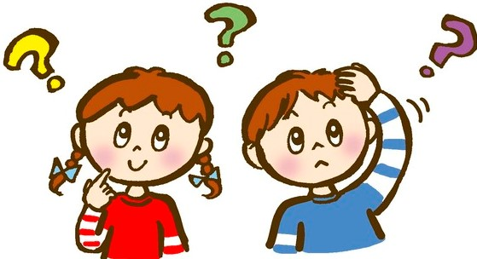
一、研究動機
1. 老師提起作家陳黎，他是花蓮 人，
曾任教於國中。
2. 他時常寫一些有關花蓮 的文章。
3. 陳黎的文章《聲音鐘》，收錄於國
文課本。

Slide 4
二、研究目的
本研究目的有二：
(一)認識陳黎筆下的花蓮 。
(二)了解陳黎回饋故鄉花蓮的理念。

Slide 5
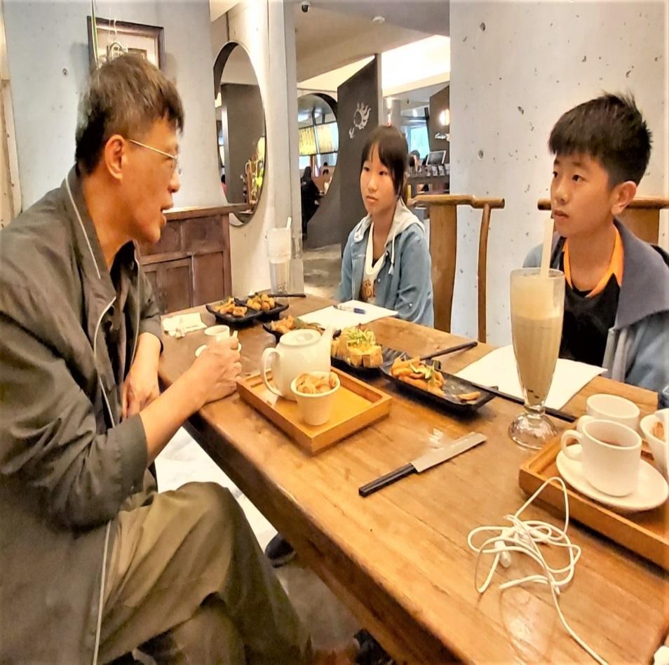
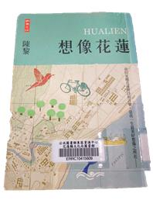
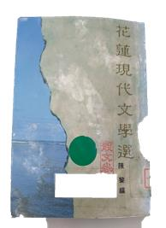
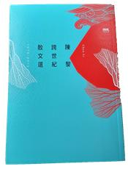
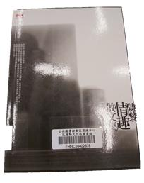
三、研究方法
1. 文本分析法
2. 訪談法
研究者自行拍攝
研究者自行拍攝

Slide 6
四、研究依據作品
陳黎的作品形式多樣，本研究將針對作品內容直接與他的故鄉—花蓮有關的詩集與散文集，來探討這位作家筆下所描寫的
花蓮小城。

Slide 7
五、研究內容
故鄉素寫：
(一) 飲食小吃
(二) 市街巷弄
(三) 自然風光
眷戀與回饋
研究者自行拍攝

Slide 8
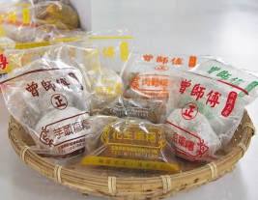
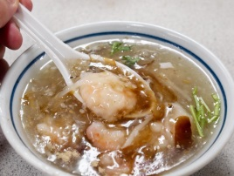
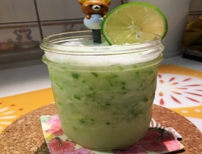
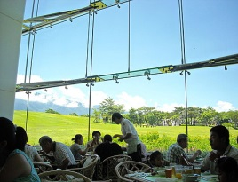
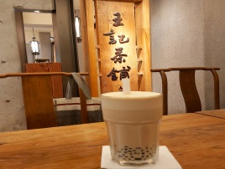
六、研究結果： 故鄉素寫
（一）飲食小吃 1~5：
美食 | 1.紅豆麻糬 | 2.蝦仁羹 | 3.檸檬冰 | 4.庭園下午茶 | 5.珍珠綠茶
相關 示 意 圖 | 圖4 | 圖5 | 圖6 | 圖7 | 圖8(自行拍攝)
陳黎 描寫 | 童年的內心滿足與「甜」蜜回憶。 | 料好，味好，台灣第一。 | 夏天顏色、歲月流轉、清涼感受 | 天倫相聚與舒適窗景。 | 身處家中的熟悉幸福感。

Slide 9
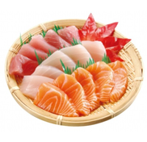
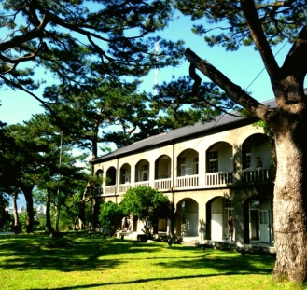
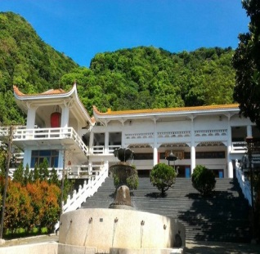
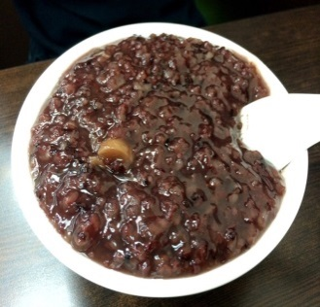
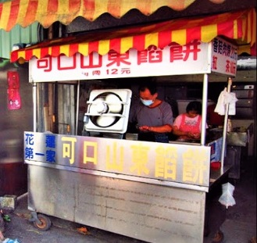
故鄉素寫
（一）飲食小吃 6~10：
美食 | 6. 沙西米 | 7.松園飲茶 | 8.和南寺素食 | 9.豆子鋪紫米粥 | 10.一口餡餅
相關 示 意 圖 | 圖6 | 圖7(自行拍攝) | 圖8 | 圖9 | 圖10
陳黎 描寫 | 冰涼肥美。運用成語:「沒齒難忘」來形容這難忘滋味。 | 看海清談，直到黃昏的身心滿足。 | 交雜溫暖人情與海水、星光的藍色感動。 | 幽默的請老闆繼續把店開下去。 | 形容因老闆手指受傷而產生吃餡餅的痛快。

Slide 10
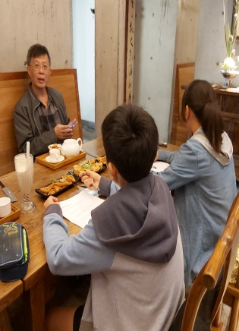
故鄉素寫
關於(一)「飲食小吃」的訪談:
訪談問題 | 陳黎的回答 | 訪談情景
1.您會推薦遠道來 花蓮的朋友哪一 家美食? | 以這個茶鋪(王記茶舖)來講...我不是純然對食物的感覺，就像是一種氛圍。是一種對美的心情、一種自在的心情，還有那個視野，這也是美食的 一部分。這裡...英文就是At home，一句話來講， 就是「自在、熟悉...」。 | 圖14.訪談(自行拍攝)
小結:
陳黎描寫這些花蓮食物時，並不全然強調它們的滋味與口感，而是帶入了自己的童年記憶，於是花蓮呈現出一種小市民的自在滿足。

Slide 11
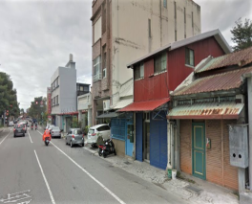
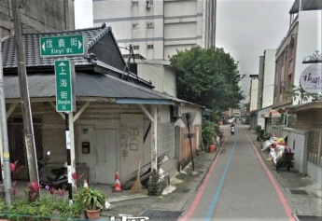
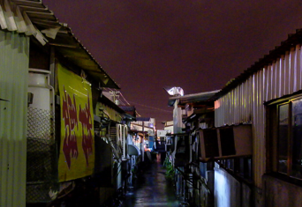
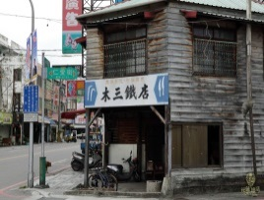
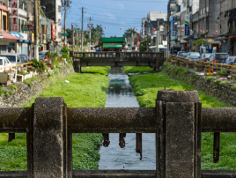
故鄉素寫
（二）市街巷弄：
街道 | 1.北濱街 | 2.上海街 | 3.溝仔尾(從前) | 4.中華路 | 5.南京街
相關 示 意 圖 | 圖1 | 圖2 | 圖3 | 圖4 | 圖5
陳黎 描寫 | 出生的街。軍人，饅頭與健素糖，是充滿童年回憶的街道。 | 這條窄窄的上海街，是成長時期最常讀的「有聲書」。 | 從溝仔尾的繁華中，看見平凡百姓的生命與努力。 | 這條路上最特殊的店鋪，承載著童年記憶與對人的疼惜。 | 站在橋頭上吹涼風，與年少的朋友聊天，充滿歡笑的足跡。

Slide 12
市街巷弄示意圖
明義
街
中正路
中
山
路
復興街
和平
路
花崗國中
花崗山運動公園
木三鐵店
中正路
中華路
中正路
仁愛
街
中華路
中
山
路
花崗街
福住橋
花蓮街
北濱街
上海街
溝仔尾夜市
自由
街
明義
街
南京街
中
山
路
和平
路

Slide 13
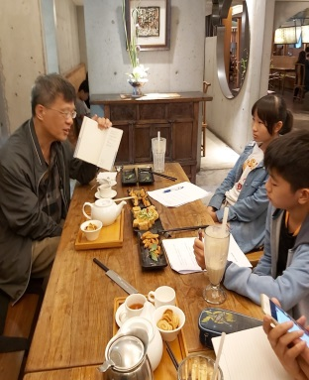
故鄉素寫
關於(二)「市街巷弄」的訪談:
訪談問題 | 陳黎的回答 | 訪談情景
1.在您記憶中的街道， 印象深刻的店舖是哪 一家呢? | 城隍廟附近有個紅茶店，他還賣花生湯等等，他有賣烤吐司...在當年呢，你要吃到兩片烤吐司，是很奢侈的，你相信嗎?那個吐司塗奶油...欸，不得了...那家店現在還在，叫廟口紅茶。 當年吃那個...是一種渴望。 | 圖20.訪談(自行拍攝)
小結:
陳黎用追憶童年與年少時光的手法，帶我們回到他成長的街道。花蓮的街道，不再只是讓人車經過的地方，而是一個可以使人更成熟，溫暖細膩的情感交換場所。

Slide 14
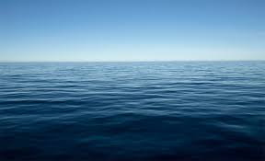
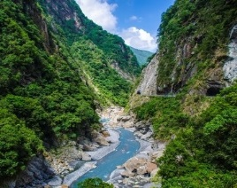
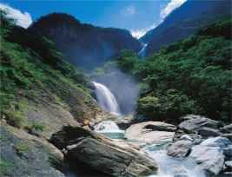
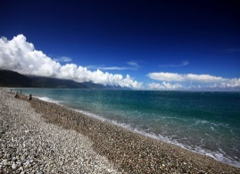
故鄉素寫
（三）自然風光
自然 | 1.大海 | 2.太魯閣 | 3.白楊瀑布 | 4.七星潭
相關 示 意 圖 | 圖21 | 圖22 | 圖23 | 圖24
陳黎 描寫 | 將大海擬成各種有生命及無生命的角色，以及抽象的現實生活。 | 把太魯閣矗立的巍峨、巨大，形容成老者、父親，並且將歷史的影像堆疊其中。 | 大家都喜愛的瀑布，生物們都想盡辦法幻化成水中生物來找她，而且包容所有生命。 | 陳黎將七星潭穿上了童話的外衣，用七個神仙的故事來讓大家有個魔幻的想像。

Slide 15
故鄉素寫
關於(三)「自然風光」的訪談:
訪談問題 | 陳黎的回答 | 訪談情形
1.您可以推薦一個 花蓮的景點嗎? | 我覺得...我是沒體力了，但是我覺得 太魯閣還不錯。你們看這些景色，就 要是黑白的，因為你們要看到歷史的 縱深一樣...這個深度。 | 研究者自行拍攝
小結:
陳黎用各種角色與歷史的影像來表現大海和峽谷，並且將白楊瀑布與七星潭用奇幻的氣氛來表現，他對花蓮的自然風光表現了歷史的雄偉與奇幻的想像。

Slide 16
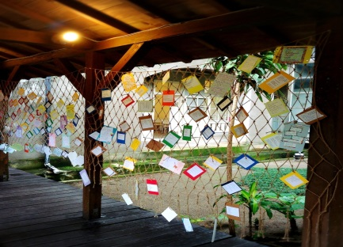
眷戀與回饋
關於對故鄉「眷戀與回饋」的訪談:
訪談問題 | 陳黎的回答 | 太平洋詩歌節活動
您帶領「太平洋詩歌節」這個活動，是否在幫助自己的故鄉花蓮提升文化氣息？ | 「周圍的人跟家鄉，很多東西是他們 貢獻給我的…我是一個很雞婆的人啦... 如果花蓮沒有這些活動，也就沒有我... 這個…都是有一些互動的關係啦，互 相的互聯、互動，互相的提攜。」 | 老師曾參加2016詩歌節活動
小結:
陳黎心中對於故鄉的眷戀，不是來自觀光繁華的驕傲，而是與故鄉的人互動、互聯，飲水思源，以及對平凡生活的滿足---這便是陳黎回饋故鄉的理念。

Slide 17
七、結論
(一) 陳黎筆下的花蓮呈現出「自在、溫暖與歷史」
的感動。
1.在「飲食小吃」單元的描寫中，
花蓮呈現出一種小市民的自在滿足。
2.在「市街巷弄」單元的描寫中，
花蓮成為一種溫暖細膩的情感交換場所。
3.在「自然風光」單元的描寫中，
花蓮表現出歷史的雄偉與奇幻的想像。

Slide 18
七、結論
(二) 陳黎回饋故鄉的理念為:
「互動、互聯，飲水思源」
1.全故鄉的人都是一體的---大家互相幫助、互相
提攜。
2.由於陳黎對故鄉的愛，秉持著飲水思源的心，
可以帶動全花蓮的學子走向充滿文學的未來。

Slide 19
引註資料
一、辭典
教育部重編國語辭典修訂本(2019)。2019年9月
24日取http://dict.revised.moe.edu.tw/cbdic/
二、書籍
陳黎(2016)。陳黎跨世紀散文選。新北市：印刻。
陳黎(2012)。想像花蓮。台北市：二魚文化事業。
陳黎(編)(1992)。花蓮現代文學選。花蓮縣：花蓮
縣立文化中心。
胡川安、郭婷、郭忠豪(2017)。食光記憶：十二
則鄉愁的滋味。台北市：聯經。
三、期刊論文
王夢婷(2008)。陳黎文本中的洄瀾書寫。國立中
央大學，桃園市。
郭芳儒(2014)。「懷念的好味道」--台鐵便當懷
舊感之探究。南華大學，嘉義縣。
陳冠伶(2008)。鄉遇--花蓮學田村客家移民的離
別與鄉愁。國立東華大學，花蓮縣。
四、電子網路資料
陳黎(1975，1980，1985，1989，1990，1993，
2005)。陳黎文學倉庫。2019年9月25日，取自
http://faculty.ndhu.edu.tw/~chenli/
圖2。陳黎文學倉庫。2019年9月25日，取自
http://faculty.ndhu.edu.tw/~chenli/prose6.htm
圖4。花蓮曾師傅麻糬特色麻糬。2019年9月29日，
取自http://mystore.tranews.com/minon.php?s
圖5。新北旅遊網。2019年9月29日，取自
https://tour.ntpc.gov.tw/zh-tw/Food/Detail?
圖6。山姆伯伯工作坊。2019年9月29日，取自
https://www.unclesam.cc/blog/cooking-by-
erin-36/
圖7。洛克馬的探索頻道。2019年9月29日，取自
https://blog.xuite.net/localma/twblog/
12000034/
圖9。大潤發。2019年9月29日，取自
https://www.rtmart.com.tw/zhongxiao/index?
.phpaction
圖11。三華遊覽公司。2019年9月29日，取自
https://www.shop2000.com.tw/sunhuatravel/

Slide 20
圖12。開飯喇。2019年9月29日，取自https://tw.openrice.com/zh/taipei/p-5-stars-
圖13。愛食記。2019年9月29日，取自
https://ifoodie.tw/restaurant/5593c998c03a101e1f6c36b1
圖15。google map。2019年9月29日，取自https://www.google.com/maps/place/970
圖16。google map。2019年9月29日，取自https://www.google.com/maps/place/970
圖18。花蓮綠活小旅行。2019年9月29日，取自http://greenmap.hualien.gov.tw/zh-tw/
圖17.19。福住橋南京街和作家們的身影。取自
https://blog.xuite.net/karlcpc/bcc?st=tag&p=
圖21。太平洋。2019年9月29日，取自
https://www.ettoday.net/news/20161104/805369.htm
圖22。太魯閣。2019年9月29日，取自
https://trip.eztravel.com.tw/domestic/introduction/
圖23。白楊瀑布。2019年9月29日，取自https://np.cpami.gov.tw/
圖24。七星潭。2019年9月29日，取自
https://www.flickr.com/photos/nodie26/2980653233

Slide 21
謝謝大家

